Slide 1

课程部分说明

Slide 2
课程设置相关说明
课程类型
教学方式
教学目标
学分课时
必修课程
1.5学分；
32课时
理论教学；
实践教学
创业思维的训练；
应对不确定性……

Slide 3
课程设置相关说明
考核：
考核环节 |  | 考核内容 | 考核说明 | 分值比例（%）
 |  |  |  | 分项 | 总评
平时 | 实践 考核 | 网课《创·践》在线学习 | 完成全部课时视频学习和测试 | 15% | 30%
 |  | 参加互联网+大赛 | 以小组为单位撰写商业计划书并制作PPT和视频，并成功报名互联网+”大学生创新创业大赛 | 15%
 | 理论平时表现 | 课堂表现、作业完成情况等 | 线下；随堂 | 30% | 30%
期末 | 理论期末考核 | 课堂所学理论知识及应用 | 笔试；开卷 | 40% | 40%

Slide 4

同学们登录：
1、新生（首次使用智慧树的学生）可以选择网页登录，www.zhihuishu.com，或者是下载知到app，选择学号登录，初始密码是123456，确认信息即可开始学习
2、老生（原来用过智慧树的学生）可以选择网页登录或知到app登录，可以选择学号或手机号登录，使用自己原来密码即可登录学习

Slide 5
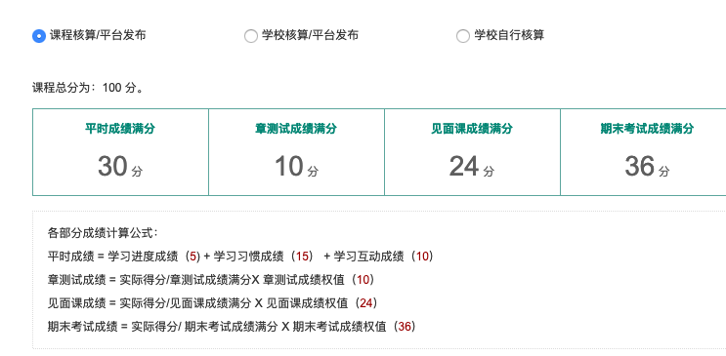
其中学习习惯分就是学生需要每天看25分钟视频，大概需要连续20天，养成每天学习的习惯才能得到的分数，学习互动分就是学生参与课程问题和讨论得到的分数。
见面课学生可以在固定的时间参与直播互动，也可以自己在直播后自己找时间看视频回放都可以取得相应的成绩。

Slide 6
课程教学内容及建议课时
第一章 创新创业思维导论 （2）
第二章 管理思维与创业思维 （4）
第三章 创业思维背后逻辑——效果推理理论 （4）
第四章 设计思维 （4）
第五章 精益创业 （2）
第六章 创新方法——TRIZ理论 （2）
第七章 商业模式画布 （4）
第八章 有效的表达---路演背后的逻辑 （4）
第九章 互联网+大赛 （6）

Slide 7
创新创业理论体系的逻辑架构
我们使用管理思维生活
不确定性出现的时候，我们使用创业思维
创业思维遵循效果推理理论及5大原则
开始作事的时候我们使用设计思维前3步
利用精益创业迅速迭代
使用商业模式画布进行全面思考
运用有效的表达进行路演，吸引团队和投资
创业如此，人生也是如此

